Slide 1
Kognitivní poruchy a asistivní technologie

Slide 2
Kognitivní porucha = postižení vyšších korových funkcí
paměť, všeobecné zpracování informací, chápání souvislostí,
abstraktní a logické myšlení a uvažování, řešení problémů,
schopnost učení,
rozhodování, plánování a organizování činností,
motivace,
orientace v prostoru a čase
poznávání, používání předmětů …

Slide 3
Další kognitivní poruchy
fatické poruchy = poruchy řeči,
dysgrafie, dyslexie, dyskalkulie,
poruchy praxie (naučených pohybových dovedností, používání předmětů, pohybových stereotypů i konstručních schopností)
či smyslové agnozie (např. neschopnost rozeznávat obličeje – prozopagnozie).
Tyto poruchy se mohou vyskytovat izolovaně nebo postihovat současně více funkcí - globální kognitivní porucha.

Slide 4
Patofyziologický mechanismus?
strukturální změny mozku vedoucí ke zhoršené funkci postižených oblastí (SPECT, funkční magnetická rezonance):
vrozené = např. Downův syndrome
primárně neurodegenerativní (např. Alzheimerova, Parkinsonova choroba)
sekundární (např. úraz hlavy, vaskulární demence, intrakraniální expanze)
stárnutí
závažné duševní nemoci,
další (neznámé příčiny).
Nejzávažnější kognitivní poruchou je demence = komplexní klinický syndrom charakterizovaný poklesem až ztrátou globálních intelektových schopností v důsledku organického postižení mozku. Jde o stav obvykle ireverzibilní a trvale postupující, který nepříznivě ovlivňuje pracovní a sociální funkce pacienta.

Slide 5
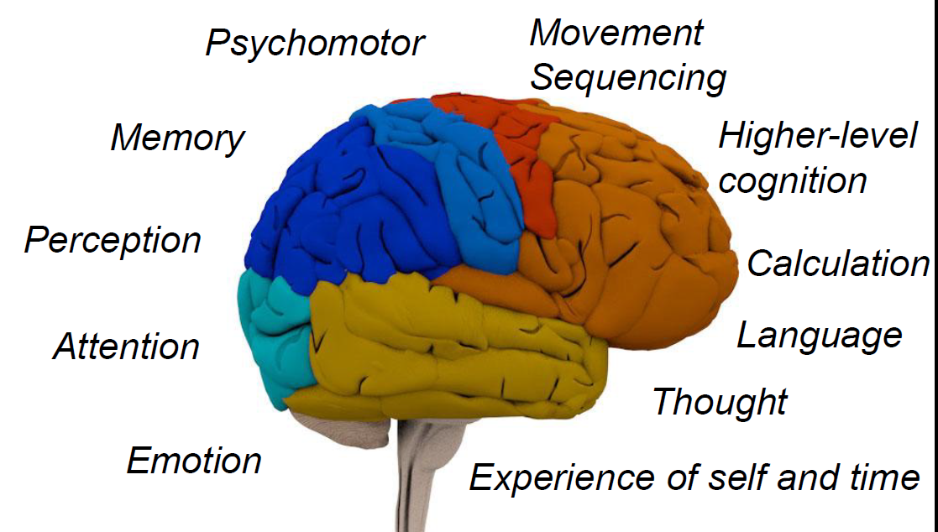

Slide 6
Behaviorální neurologie (Kognitivní a behaviorální neurologie)
se zabývá organicky podmíněnými poruchami vyšší nervové činnosti (VNČ) : pozornost, nálada, funkce gnostické, funkce kognitivní, paměť, …
zkoumá vztah mezi mozkem a chováním
relativně mladý, interdisciplinární obor – neurologie, psychiatrie, neuropsychologie
v minulosti v popředí zájmu BN demence a afázie, v současnosti se BN soustřeďuje na syndromy frontálního a temporálního laloku, problematiku vědomí (awareness) a pozornosti, poruchy gnostické, …

Slide 7
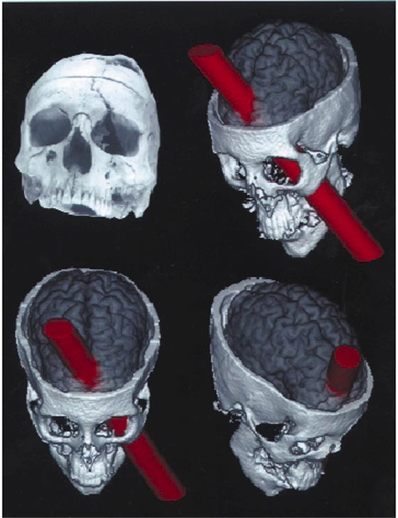
Dva známé případy
Pacient HM (1953) : Farmakorezistentní epilepsie temporálního laloku od 16 let
1953 – W. Scoville - oboustranná resekce meziotemporálních oblastí.
Po operaci perzistující anterográdní amnézie (porucha ukládání informací do paměti – storage)
Phineas Gage (1848), Nová Anglie - Vermont
V 25ti výkonný a spolehlivý předák na stavbě železnice.
Při přípravě odstřelu skály PG omylem upěchuje žele-
znou tyčí střelný prach s rozbuškou (chybí písek).
Při výbuchu železná tyč (délka 1 m, průměr 4 cm, 6 kg) rozrazí Gagovi levou tvář, roztříští mu bazi lební, proletí přední částí mozku a vystřelí temenem.
Změna osobnosti: „začal být nestálý, neuctivý, čas od času se vyžíval v nejsprostějších nadávkách, byl netrpělivý vůči omezením nebo radám, neústupně trval na svém. Pro nespolehlivost ztratil práci, vystřídal řadu zaměstnání (včetně cirkusové kariéry), stal se z něj opilec a desperát. Všechny ostatní neurologické fce v normě.
+ v 38 letech na status epilepticus.

Slide 8
Gnose – řecky „poznání“
Gnostické funkce – schopnosti poznat (rozpoznat) individuální podnět (objekt)
_______________________________________________________________
AGNÓZIE (bez rozpoznání) – poruchy poznání (známého) objektu, přičemž je neporušena vlastní senzorická dráha a základní korová percepce podnětu (intaktní primární senzorický kortex), a současně není přítomna mentální deteriorace ani porucha vědomí či pozornosti.
Poprvé použil termín agnosia S. Freud v roce 1891
Finkelnburg 1870 – „asymbolia“
Jackson 1876 – „imperception“
Munk 1881 – „seelenblindheit“(mind blindness) /X cortical blindness/
Postižení jedinci se chovají, jako by objekt viděli (…) poprvé v životě. Prozopagnózie (častější) – porucha poznávání známých tváří. Může být vysoce specifická (lidské tváře, vlastní tvář, zvířecí tváře). Nejčastěji léze v pravostranné okcipitotemporální či parietookcipitální kortikální oblasti (ventrální dráha).

Slide 9
Myšlení a jeho poruchy
myšlení – logické, racionální zpracování vjemů a paměťových stop za účasti ostatních psychických funkcí včetně emocí
kognitivní funkce:
funkce zpracování informace, jež probíhá mezi senzorickými a motorickými vstupy
jedná se o velmi různorodé funkce asociační mozkové kůry:
kognitivní funkce jsou věnovány procesu poznávání okolního světa
jedná se o schopnost účastnit se, identifikovat a plánovat smysluplné odpovědi, reakce na zevní podněty a vnitřní motivace
poruchy myšlení:
kvantitativní
kvalitativní

Slide 10
Anozognózie
= neschopnost poznat a pochopit vlastní tělesné postižení, především obrnu.
Může se objevit u pacientů s levostrannou hemiparézou či hemiplegií. Chybí uvědomění vlastního deficitu, porucha záměrné pozornosti! Neglect syndrom (syndrom opomíjení) – unilaterální prostorová agnózie selektivní porucha uvědomování si podnětů z poloviny prostoru kontralaterálně k cerebrální lézi. V praxi postižený jedinec tyto podněty „ignoruje“, nereaguje na ně a nepřizpůsobuje jim své chování. Součásti neglectu jsou hemiakinézie (pohybová chudost), anozognózie a/nebo anozodiaforie (chybění citového doprovodu vlastní i závažnější funkční poruchy) – poškození široce distribuované kortiko-subkortikální neurokognitivní sítě pro záměrnou pozornost (lobulus parietalis inferior přednostně vpravo, pravostranný prefrontální kortex a frontoorbitální kortex, pravostranný thalamus + BG)

Slide 11
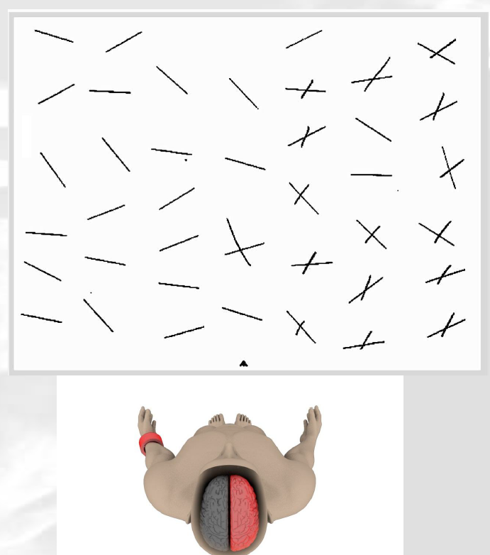
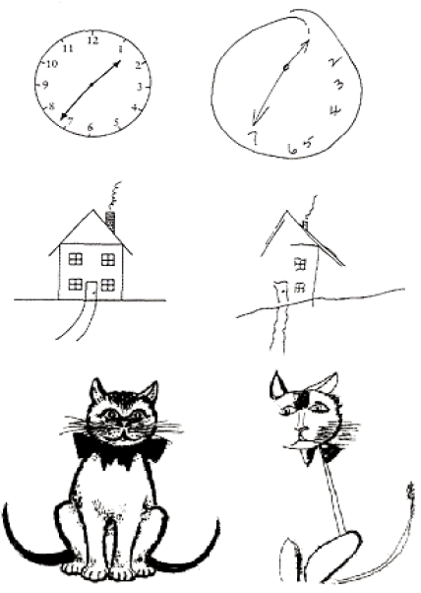
Syndrom opomíjení
Součásti neglectu mohou být i hemiakinézie (pohybová chudost), anozognózie a/nebo anozodiaforie (chybění citového doprovodu vlastní i závažnější funkční poruchy)

Slide 12
Výskyt kognitivních poruch - horní odhad
(v %)
Studie 494 uživatelů sociálních služeb v Praze (převážně lidé nad 60 let):
Rozdělení obtíží poruch vnímání podle věkových kategorií
Báze: Všichni respondenti (494)

Slide 13
Test základních všedních činností III
– ostatní aktivity
Báze: Všichni respondenti (494), zbytek do 100% tvoří neuvedené

Slide 14
Inteligence a její měření
inteligence – schopnost vhodně používat nashromážděné poznatky a vědomosti
inteligence: abstraktní, praktická, sociální
inteligenční kvocient:
IQ = (mentální věk:kalendářní věk) x 100
poruchy intelektu:
mentální retardace – vznik během prvých 2 let života:
lehká (IQ 50-69)
středně těžká (imbecilita, IQ 35-49)
těžká (idiocie, IQ 20-34)
hluboká (vegetativní idiocie, IQ<20)
demence – vznik po 2. roce života

Slide 15
Demence
Projevy při Alzheimerově chorobě
Vícenásobný kognitivní deficit projevující se
Poruchami paměti
Poruchami některé (nebo kombinací) následujících funkcí: řeči (afázie), apraxie, agnozie, apraxie
Statistická fakta
D. se vyskytuje se ve všech věkových kategoriích – nejčastější u seniorů. Frekvence se mění s věkem:
65-74: 1.29%
75-84: 3.83%
85+: 10.14%

Slide 16
Diferenciální diagnóza
mezi demencí a deliriem
Příznaky | Demence | Delirium
začátek | obvykle plíživý | náhlý
vědomí | často jasné | zakalené
orientace | měnlivá | zhoršená
krátkodobá paměť | zhoršená | zhoršená
vnímání | méně zhoršené | zhoršené
cyklus spánek – bdění | normální | narušen
průběh | stabilní | měnlivý
reversibilita | 80% irreversibilní 20% reversibilní | většinou reversibilní
fyzikální vyšetření | příznaky vyšší korové neurologické dysfunkce | příznaky fokální neurologické a vegetativní dysfunkce

Slide 17
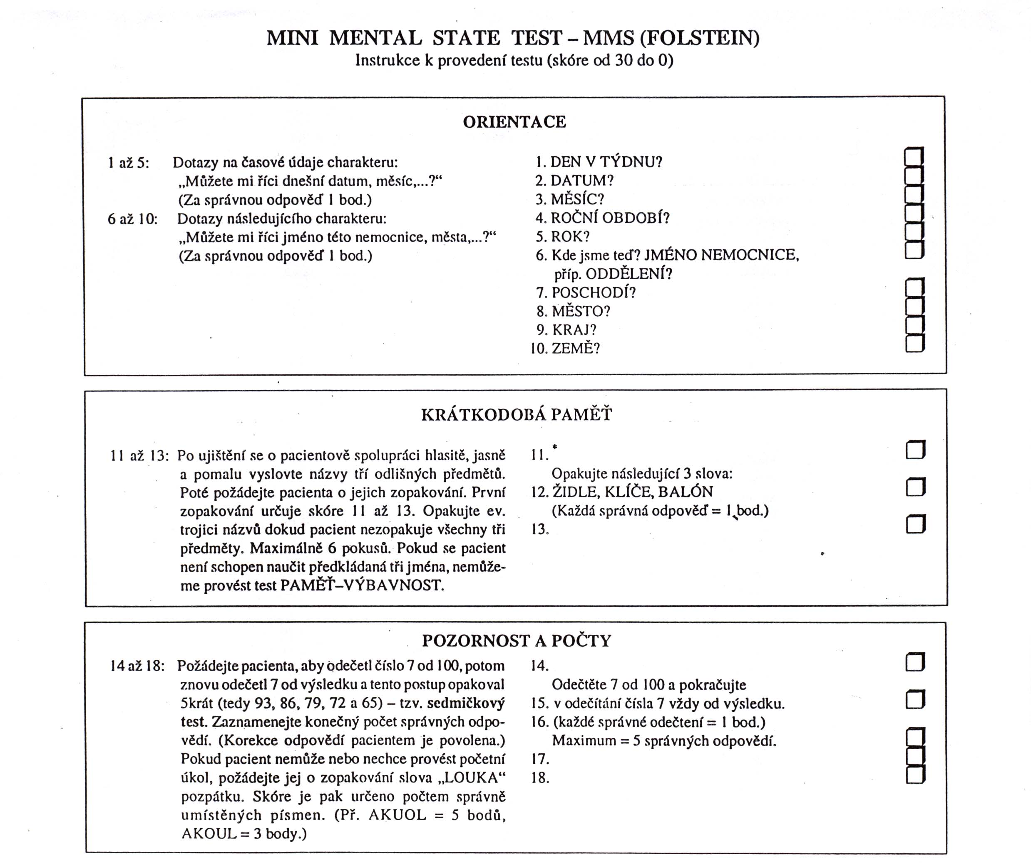

Slide 18
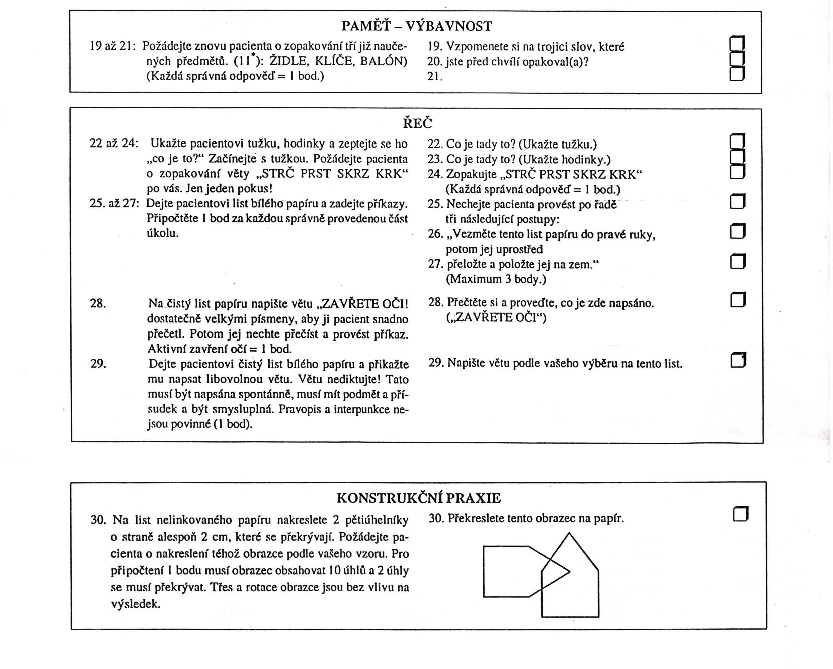
Interpretace výsledků: 30-24 = norma; 22-15 = lehký kognitivní deficit; 15-5 = střední kognitivní deficit; <5 = těžký kognitivní deficit

Slide 19
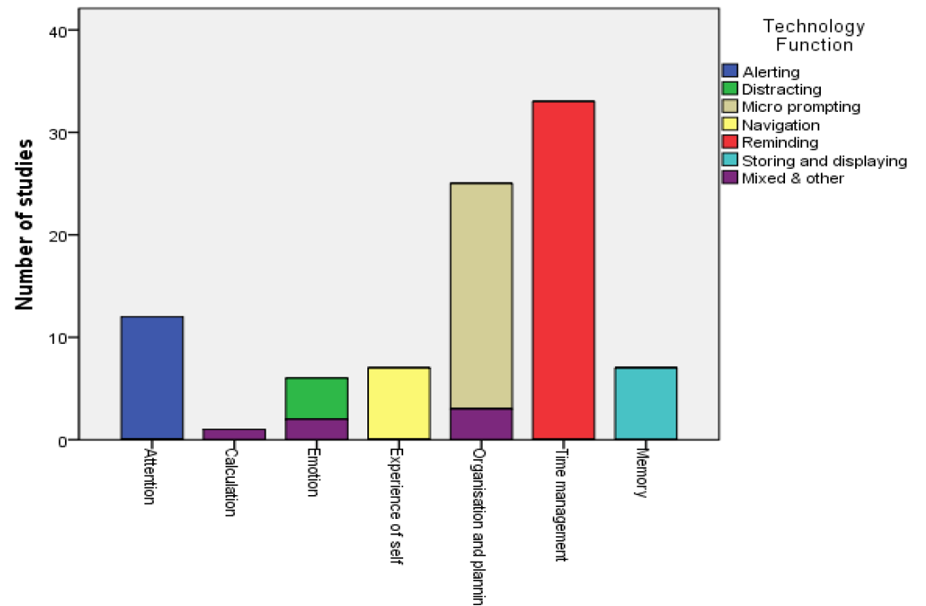
Vědecké publikace věnované AsTech for cognition
za posledních 20 let (Gillespie et al., 2012)
Časování akcí (souslednost)* - 33%
Organizace a plánování – 22%
* Domácí práce: VICAID system

Slide 20
Klasifikace AsTech podle toho, jakou kognitivní funkci podporují (Gillespie et al.)
Upozorňující: snaží se upoutat pozornost ke stimulu (opomíjená končetina, strana či cíl), např. zvuk. signalizace v případě, že se opomíjená končetina dlouho nehýbala – prokazatelné zlepšení motoriky, opakování původního záměru (textové zprávy)
Připomínající: časově závislá upomínka něčeho, co není v bezprostředním okolí a žádá si akci (připomenutí schůzky) – velmi účinné
Pobízející: přístroje se zpětnou vazbou, které dodávají relevantní pobídky pro zvolenou činnost, např. COACH (kamera a mytí rukou), GUIDE
Pro uchování a přehrávání paměťových stop aniž by vyzývaly k bezprostřední akci, např. SenseCam pro automatickou tvorbu obraz. deníku.
Rozptylující: odpoutávají pozornost od stresujících podnětů (např. halucinace)

Slide 21
GUIDE = Scottish Gov.project (2010-13)
http://www.guide-research.com/index.html
GUIDE intended to verbally prompt users with acquired brain injury through every day tasks (laundry, dressing, making tea or a smoothie, limb donning and transfer from a wheelchair to a bed).
Protocols for dressing and laundry will be developed. Based on interviews with staff, service users and on direct observation of the tasks we will write detailed protocols which are effective in scaffolding performance of dressing and laundry tasks, reducing or eliminating the need for caregiver intervention.
A scoring system will be developed for objectively measuring the amount of carer intervention required during dressing and laundry tasks

Slide 22
GUIDE-Morning routine protocol
P1. Good morning it is 8 o’clock..... nearly time to get up. (5mins break)
-
(WAKE UP STEP)
P1.1: Good morning it is five past eight. Nearly time to get up and ha
ve some breakfast. (5mins)
P1.2 Morning soon it will be time to get up and have a shower before you go down for breakfast. (5 mins)
P1.3 Ok now its time to get up (GET UP STEP)
Q1.4 Have you got out of bed yet? N & NR=Q1.5 Y=P3
Q1.5: Are you tired? Would you like five more minutes to wake up? Y &
-
Q2.4: Would you like some nice hot coffee? N & NR=Q2.5 Y=P2.4.1
P2.4.1 Get up soon to make sure you are in time for coffee. Q2.2
-
P3 OK before going down for breakfast you need to have a shower. (MOTIVATE SHOWER STEP)
-
P3.8 You need to have a shower before going down to the communal areas.
Q3.9 Are you going to have a shower?
P4. That’s great. Now you need to get together everything you need for a shower. (SHOWER THINGS STEP)
-
Q3.2 Are you out of the shower now? N & NR=Q3.1 Y=Q3.2
P3.2 Good.
Now you need to get yourself looking clean and smart for the day ahead (DRY OFF STEP)
Q3.3 Have you shaved this morning? Y=Q3.5 N & NR=P3.4
P3.4 You need to have a shave every day.

Slide 23
-
P4.4 Make sure you dry yourself thoroughly.
Q4.5 Have you put on some deodorant? N & NR= P4.6 Y=P5
P4.6 Put on some deodorant before getting dressed.
P5 Great. Now you need to think about what clothes to wear today.
(CHOOSE CLOTHES STEP)
Q5.1 Do you need to look smart today? NR=Q5.2 Y &N =P5.3
Q5.2 Have you got any meetings or are you going out somewhere? Y, N &NR=P5.3
P5.3 Also think about the weather. Is it particularly cold or rainy today? Y, N &NR=P5.4
P5.4 Now choose some suitable clothes.
Q5.5 Do the clothes you have chosen match? Y=P6 N&NR=P5.51
P5.5.1 Choose some clothes that look good together.
P6 Right. Now put on your clothes.
P7 Okay the next step is to check that you are ready for the day ahead.
(READY FOR DAY STEP)

Slide 24
GUIDE – Voice recognition software
The GUIDE monitors user’s progress by verbally prompting and asking questions, and receiving verbal answers. In order to receive verbal input the computer needs to run voice recognition software Dragon Naturally Speaking 9.5 Training in using the voice recognition software takes only a minute or two – enough time for the user to say each of the five commands three or four times
GUIDE – Protocol
The protocol or decision tree module within the GUIDE software is a carefully crafted sequence of steps and checks which can guide users to successful completion of the given task. The success of the GUIDE is almost completely dependent upon having a rigorous protocol, that will ‘scaffold’ the executive function of users, make the most of the self-monitoring skills that they have, and manage to lead users toward the goal, without leading them into error.

Slide 25
Zatím klinicky netestováno
Přístroje pomáhající
Rozpoznávat (třeba obličeje či objekty)
Pamatovat si (využívající více vjemů – doprovodit to, co je vnímané okem, i zvukem)
Rozpoznávat emoční nastavení jiné osoby
uvědomění si vlastní pozice v prostoru
Předpokládá se využití např.
virtuální či rozšířené reality,
smart phone

Slide 26
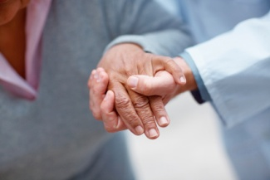
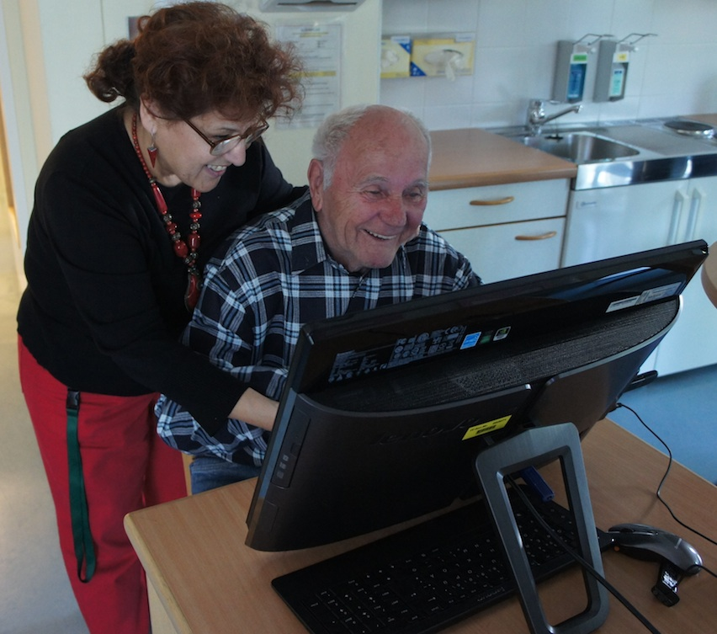
Brain Stimulation
eScapBook
www.spes-project.eu
Stimulace paměti, myšlení a vnímání pozitivně ovlivňuje:
zpomalení procesu ztrát funkcí
re-aktivaci kognitivních funkcí
zlepšení schopnosti komunikovat
pocit „pohody“,
a tak přispívá k prevenci deprese.
Komentář uživatele-terapeuta:
‘SW nástroje nám umožňují využívat a kombinovat různé smysly jako zdroje podnětů: zrak, sluch, pohyb,… . Naše práce se tak stává více-dimensionální’

Slide 27
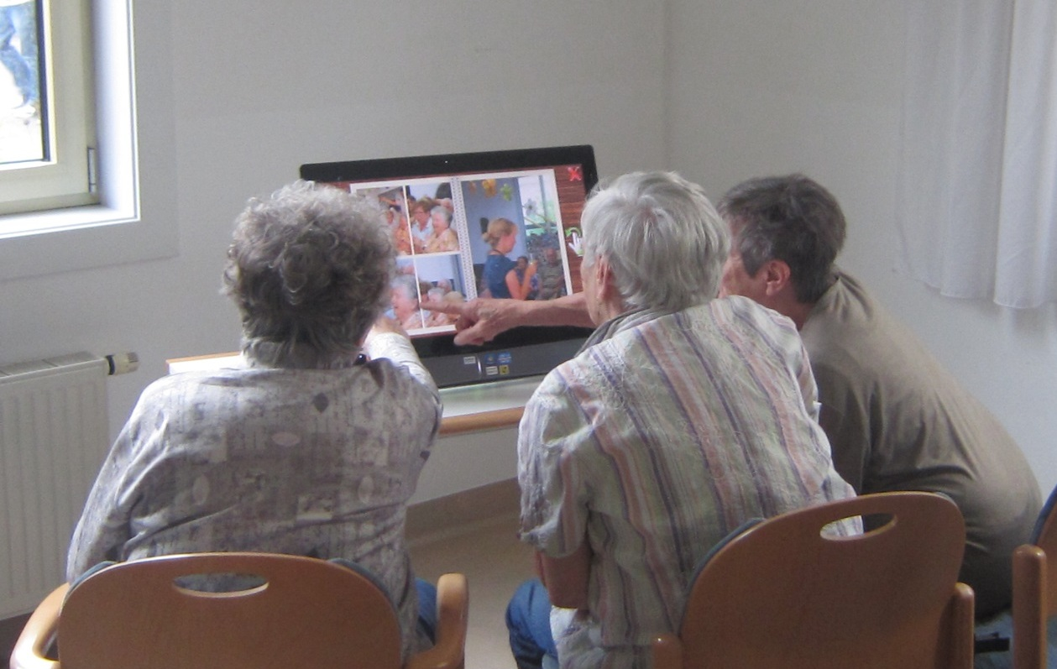
Brain Stimulation
eScapBook při skupinové terapii
www.spes-project.eu
Práce ke skupinovou pamětí: skupina uživatelů společně vzpomíná na společné zážitky, rozpoznávají se navzájem, …

Slide 28
www.spes-project.eu
Brain Stimulation
eScapBook a komentáře jeho uživatelů
‘It is wonderful that there is something like this.’
‘I could listen to my old favourite music again and again. I would die without music.’
‘Ah, now I can see the works by the great maestro Tchaikovsky like in the opera.’
‘See you later, bye dear.’
‘I am so happy.’
‘Lovely memories, the good old days.’
‘Ah, now I can see myself.’
‘It’s so lovely.’
T’oday makes my week.’
‘Great, next time again.’

Slide 29
Doporučené zdroje
Gillespie A, Best C, O'Neill B.: Cognitive function and assistive technology for cognition: a systematic review, J Int Neuropsychol Soc. 2012 Jan;18(1):1-19.
Oliver Sacks: Muž, který si pletl manželku s kloboukem, Neuvěřitelné příběhy a podivné případy lidí s neurologickou nebo psychickou odchylkou
Oliver Sacks: Na čem si stojím, 1984, Makropulos – Praha 1997
Milan Brázdil : Behaviorální neurologie
Konference
RAatE: Recent Advances in Assistive Technology & Engineering (UK)
International Conference on Computers Helping People with Special Needs (Linz, Rakousko)
Video z projektu SPES
http: www.spes-project.eu/

